Slide 1
Медицина в эпоху становления СССР 1917-1940

Slide 2
План презентации:
Характеристика периода.
Становление советской медицины.
Принципы медицины в СССР. Высшее мед. Образование.
Заключение.

Slide 3
Характеристика периода (1917-1943)
Октябрь 1917 - революция и установлением Советской власти.
Гражданская война (1918-1922).
Период НЭПа (март 1921 г.).
30 декабря 1922 г. декларация «Договор об образовании Союза Советских Социалистических Республик».
Коллективизация крестьянства 5 января 1930.
В 1939 г. «Пакт о ненападении».
22 июня 1941 г. Великая Отечественная война.

Slide 4
Становление советской медицины
На момент 1917 года состояние в стране было критическое:
волны эпидемий холеры, тифа, оспы и других заболеваний.
нехватка квалифицированных кадров, оборудования и медицинской техники, медикаментов.
очень мало больниц, профилактических лечебных учреждений
смертность возросла в 3 раза, рождаемость сократилась вдвое.

Slide 5
В связи в 1918г. с этим стала активно формироваться система здравоохранения, которая могла спасти страну от вымирания.:
26 октября 1917 г. сформирован Медико-санитарный отдел при Военно-революционном комитете Петроградского Совета рабочих и солдатских депутатов. Глава - М. И. Барсуков.
Задача: объединение и привлечение к работе всех врачей, признавших новую власть; в корне изменить медико-санитарное дело в стране и организовать квалифицированную помощь рабочим на предприятиях и солдатам в действующих войсках, а также находящимся в запасе.
Декрет о создании Совета врачебных коллегий 24 января 1918 г. Глава - А. Н. Винокуров. Задачи: продолжении повсеместной организации медико-санитарных отделов, закреплении начатых реформ, касающихся преобразования военной медицины, укреплении, развитии санитарного дела и усилении эпидемического контроля по всей стране.
15 мая 1918 г. первый номер «Известий советской медицины» - первая российская медицинская общедоступная публикация.
Съезд Народного Комиссариата Здравоохранения, результат - создание первой коллегии Наркомздрава РСФСР.

Slide 6
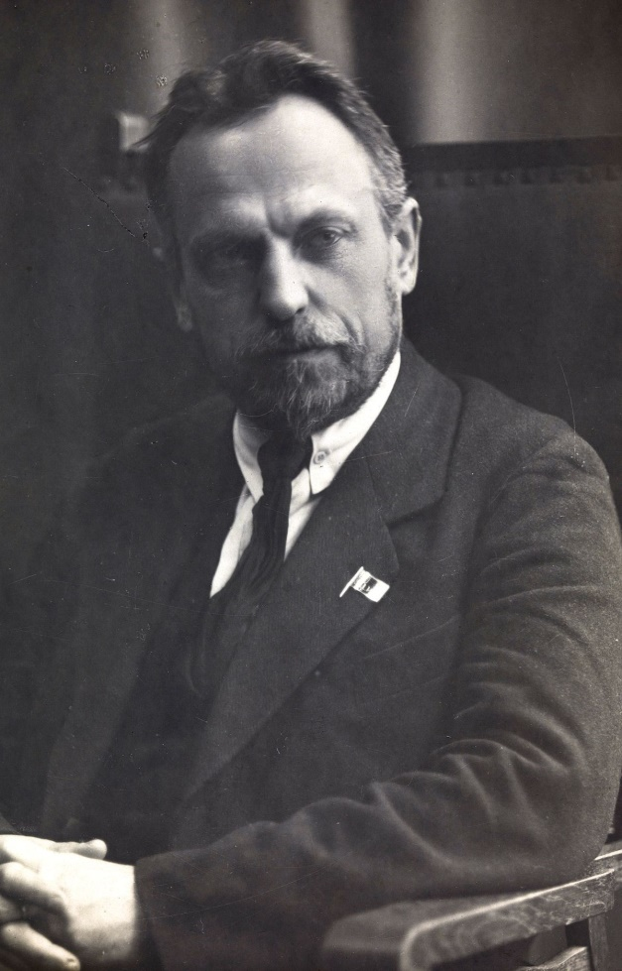
Вклад в развитие медицины Н. А. Семашко.
1874–1949 гг
Открытие кафедры социальной гигиены на медицинском факультете МГУ 1922 г.
Инициатор создания издания Большой медицинской энциклопедии.
С 1926 по 1936 гг. возглавлял детскую комиссию ВЦИК.
Много сил положил на изучение санитарной и гигиенической обстановки после войны.
Основатель Института организации здравоохранения и истории медицины АМН СССР.
Писал научные труды и работы, которых насчитывается более 250. Все они были посвящены теоретическим, организационным и практическим вопросам гигиены и здравоохранения в целом.

Slide 7
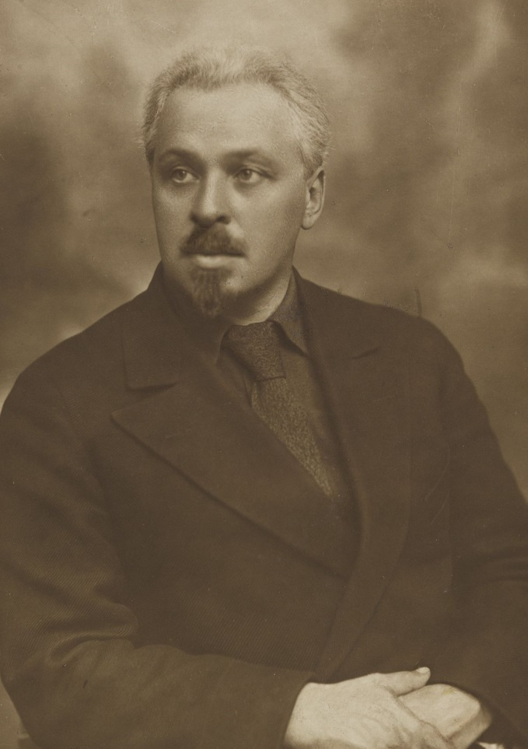
Вклад в развитие медицины 3. П. Соловьева
876–1928
В 1925 г. стал инициатором создания на берегу Черного моря детского оздоровительного Всесоюзного пионерского лагеря «Артек», который существует по сей день.
Оставил после себя много научных работ, в которых поднимал вопросы и активно разрабатывал программы по преодолению трудностей в развитии медицинского дела и высшего медицинского образования в СССР.

Slide 8
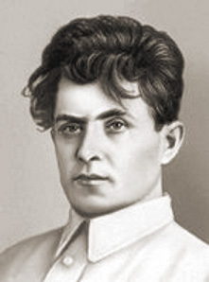
Вклад в развитие медицины Г. Н. Каминского
1895–1938
Организатор Всесоюзной государственной санитарной инспекции.
В 1935 г. по его разработкам была принята программа по улучшению медицинского обеспечения и обслуживания города и сельского населения
Способствовал переводу химико-фармацевтической промышленности в ведомство наркомздрава РСФСР
Содействие в организации первых международных конгрессов.

Slide 9
Принципы медицины в СССР. Высшее медицинское образование
Четыре основных принципа главенствовали в организующейся тогда системе здравоохранения:
Медицина должна была носить государственный характер.
Медицина должна иметь профилактическое направление.
Медицина должна была привлекать население для активного участия в охране общественного здоровья.
Медицина должна была пропагандировать необходимость единства научной медицины и здравоохранительных профилактических мер.
В области высшего медицинского образования новшеством было то, что с 1930 г. все медицинские факультеты страны отделились и стали медицинскими институтами, которых к 1935 г. по всей стране было 55. В их состав включали фармацевтические, педиатрические, стоматологические факультеты, что способствовало образованию первых медицинских университетов, а также была введена ординатура по клиническим кафедрам и аспирантура.

Slide 10
Медицина должна была приобрести два новых качества – бесплатность и общедоступность. Раньше таких принципов оказания медицинской помощи не практиковалось
Введены льготы на медицинское обслуживание, расширена сеть лечебно-профилактических учреждений, которые прежде всего стали доступны рабочим на вредных предприятиях, членам профсоюза, инвалидам, красноармейцам
Учреждены различные органы по надзору за санитарно-гигиенической обстановке страны
Были ликвидированы такие заразные болезни, как чума, холера, оспа.
Люди стали сами организовывать санитарные отряды на предприятиях и пропагандировали здоровый образ жизни.
Правительство стало уделять наибольшее внимание развитию высшего медицинского образования и подготовке квалифицированных кадров.

Slide 11
Заключение.
В период становления советской власти медицина стремительно развивалась, стала доступной для широких слоев населения, для людей стало обычным делом обращение к поликлиническому врачу в случае недомогания, тогда как раньше при аналогичных условиях люди часто умирали от того, что даже начальные проявления заболевания из-за неоказания медицинской помощи могли перейти в тяжелую болезнь.
Наконец-то было осознано то, что тяжелая эпидемическая обстановка в стране кроется не в каких-то глобальных причинах, а в отсутствии элементарных условий труда, плохом питании на предприятиях и, как следствие, ухудшении быта из-за недостатка времени и денег у рабочих.

